Slide 1
Защита
пройзводственной практики
Студент: Мокеев Иван• Группа: 3993

Slide 2
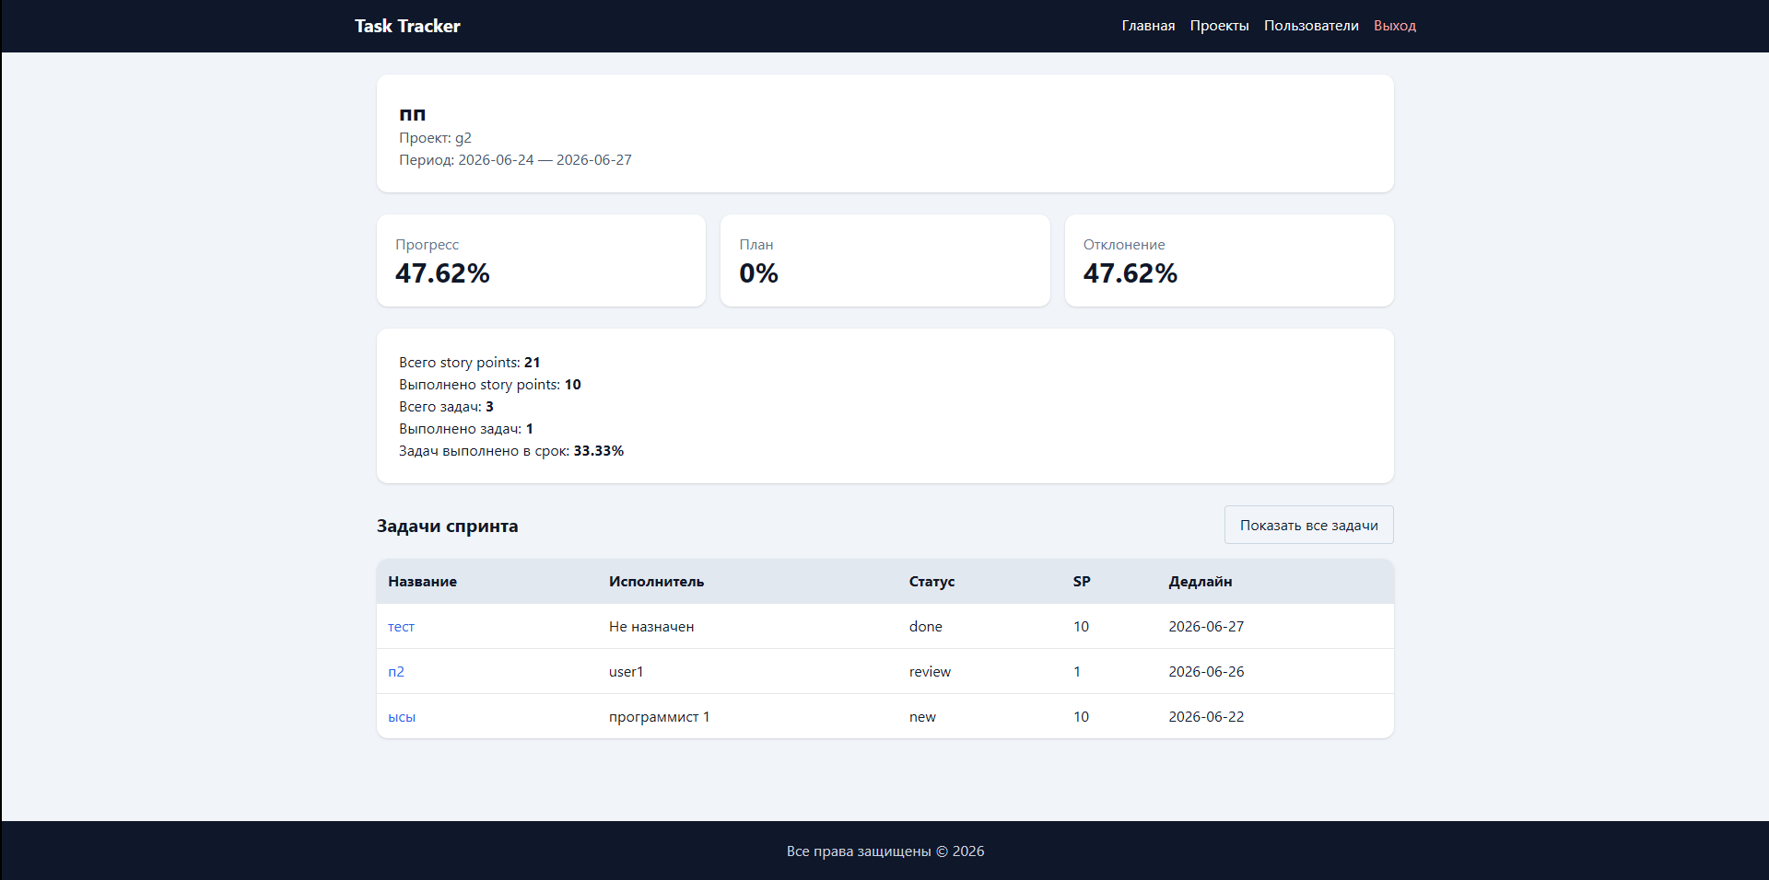
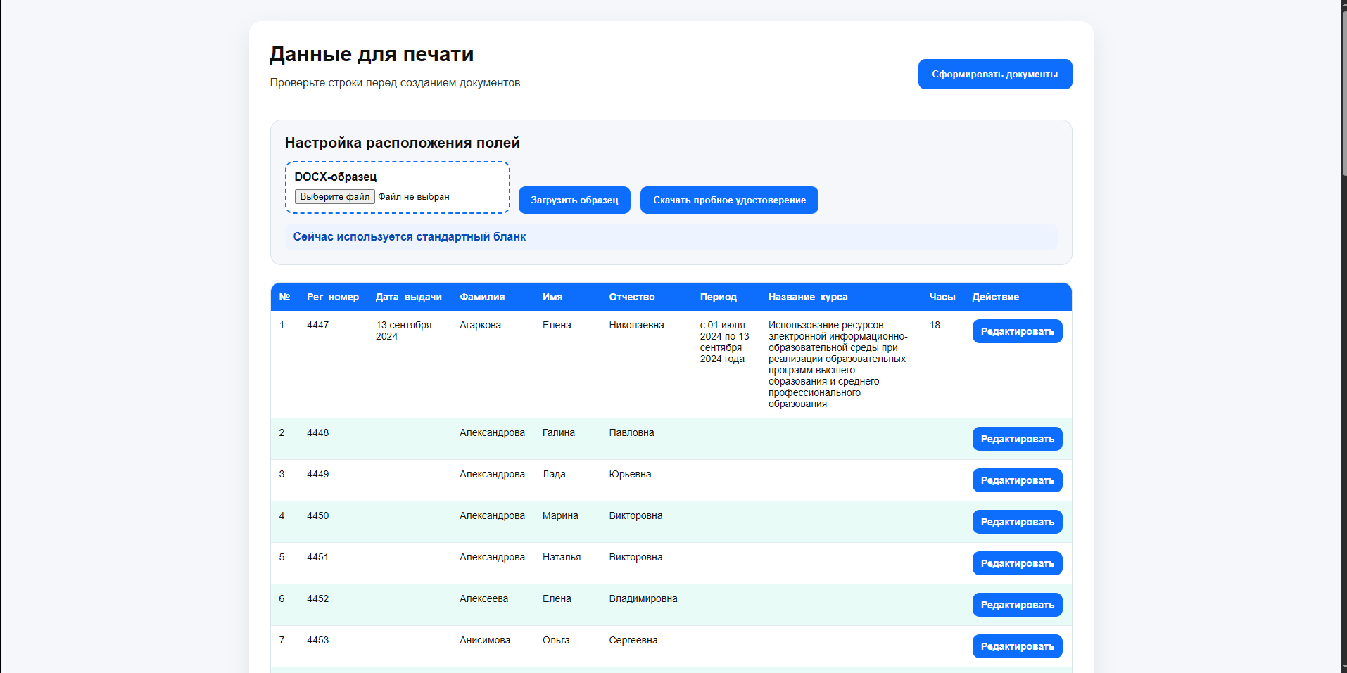
Проект и цель работы
Цель: от коледжа сделать такс-трекер, от предприятия сделать автоматизацию удостоверений
Задачи были:
определить целевую аудиторию
написать рабочий продукт
протестировать продукт

Slide 3
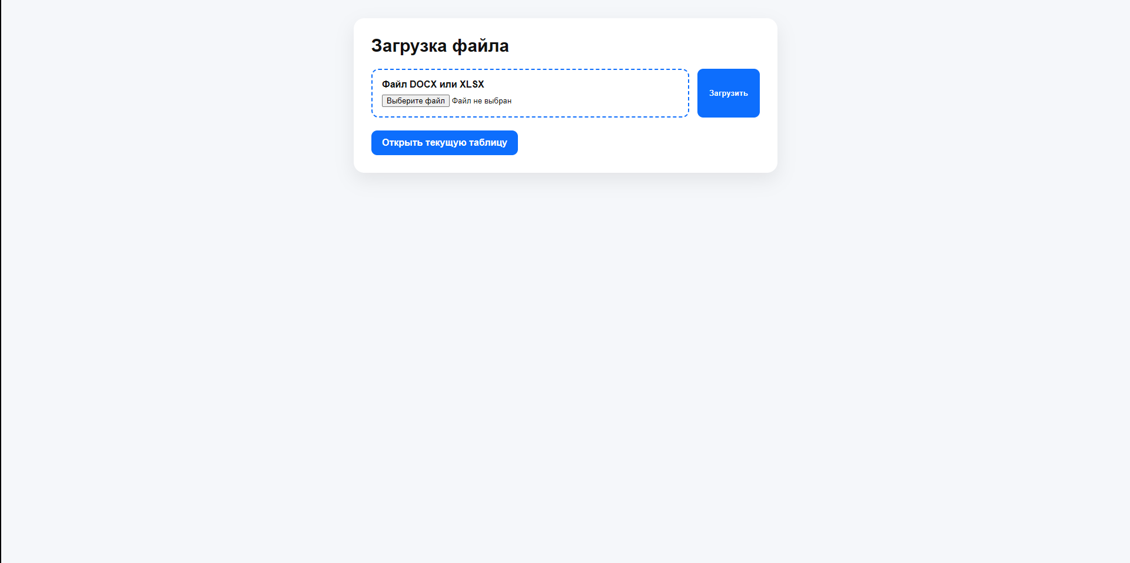
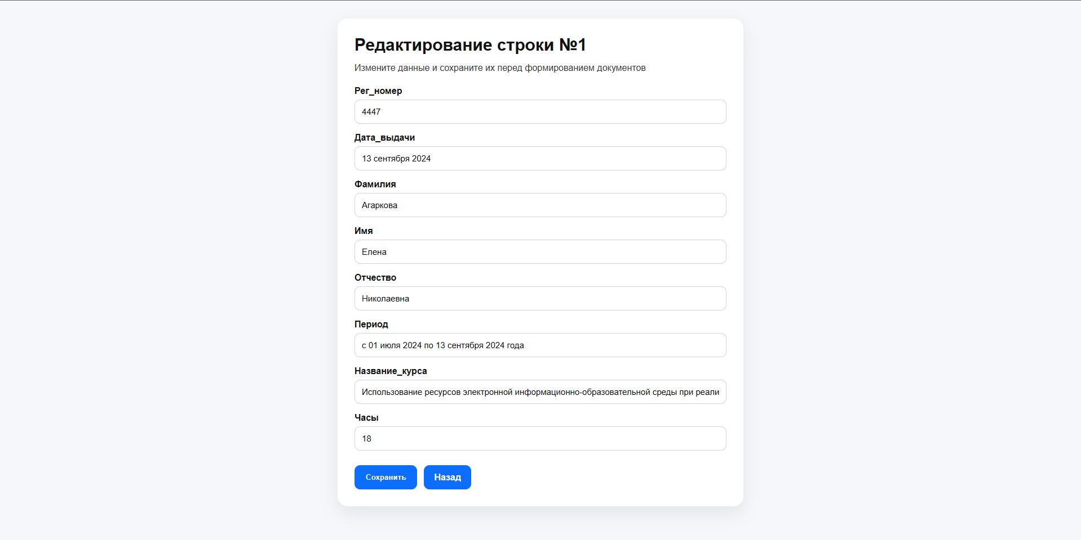
Задание от предприятия

Slide 4






Технологии
Языки программирования
и фрейворки
Инстурменты и браузер
База данных

Slide 5
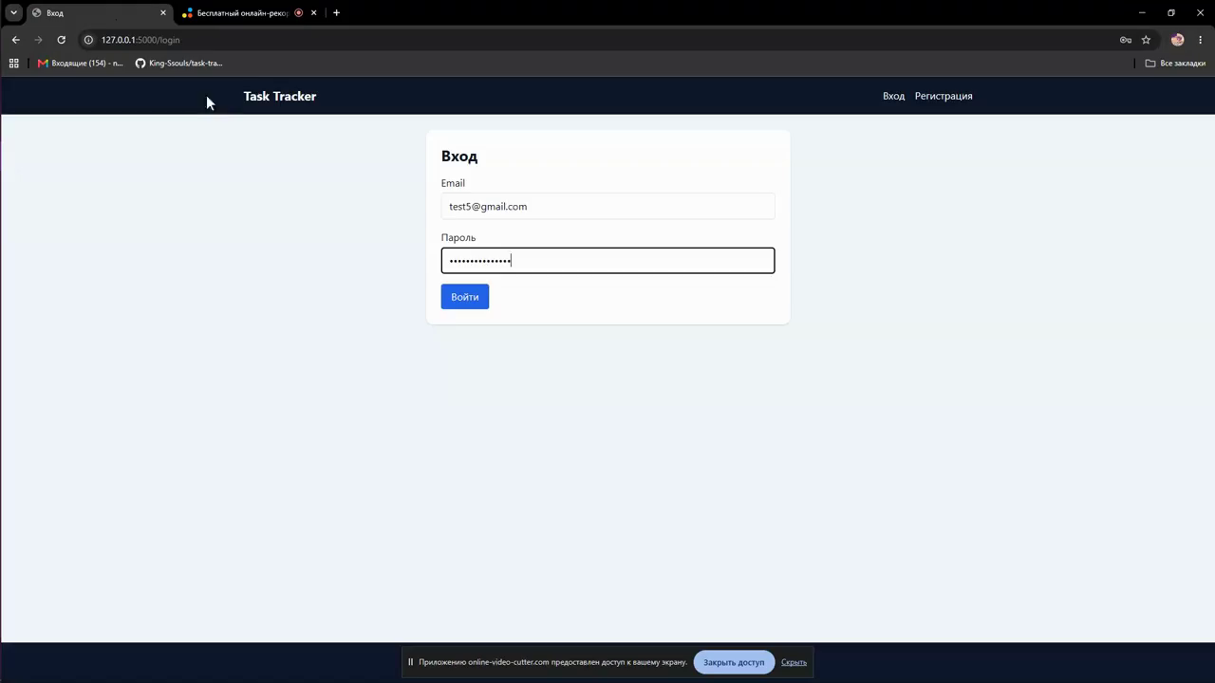
Демонстрация работы

Slide 6
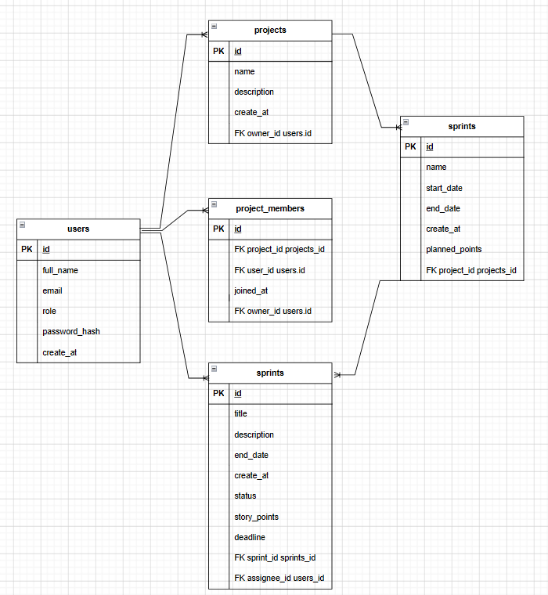
Схема 1. ER-диаграмма

Slide 7
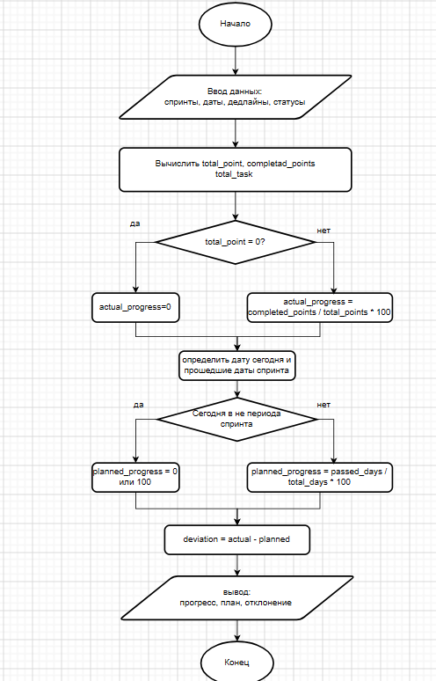
Схема 2. Алгоритм работы

Slide 8
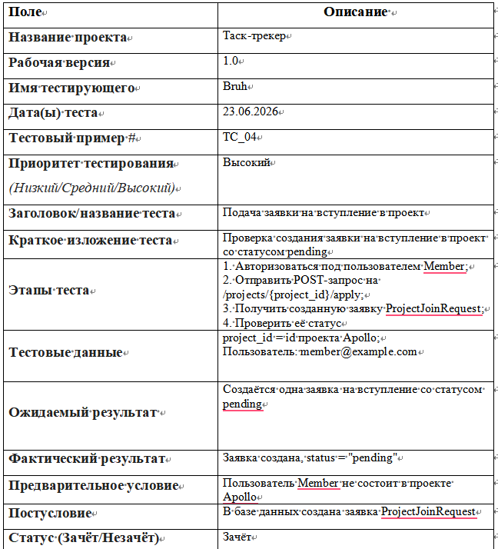
Тестирование

Slide 9
Итоги
Цель практической работы достигнута.
Разработан и продемонстрирован рабочий вариант проекта
Получены навыки анализа, проектирования, разработки, работы с файлами и тестирования

Slide 10
спасибо за внимание

